Slide 1

Tienda Electrónica
Juan Sebastian Marín Serna - 202160213
Manuel Jesús Rosero Zuñiga - 202176007
Leider Santiago Cortes Hernandez - 202159879
Joan Manuel Jaramillo Avila - 202159930
Introducción a la Programación Orientada a objetos
Semestre 2
Facultad de Ingeniería
Programa Académico de Ingeniería de Sistemas
Universidad del Valle Sede Tuluá

Slide 2
INTRODUCCIÓN
Como proyecto final, se ha elegido la creación de una tienda, en la cual se venden artículos electrónicos, usando diferentes herramientas vistas en clase, ya que es una pequeña muestra de la capacidad del lenguaje C++.

Slide 3
OBJETIVOS
Objetivo general:
Crear un borrador de una aplicación para una tienda electrónica, que mínimamente sea funcional y cumpla con los requerimientos básicos de una tienda real.
Objetivo específicos:
Crear un programa que realice login y pida iniciar sesión para iniciar una parte especifica del programa.
Desarrollar un programa que permita visualizar los usuarios registrados en el.
Programar una un proyecto con clases y objetos, herencia, polimorfismo.
Designar el código con una sintaxis entendible, que se pueda modificar con el tiempo para mejorarlo.

Slide 4
SISTEMA PROPUESTO
La aplicación que hemos escogido, tendrá uso de todo lo visto en clase, cosas tales como: almacenamiento temporal, herencia, clases y objetos, vectores, login, menús; mediante el desarrollo de un software orientado a una tienda virtual, siendo esta una especie de simulación de como podría iniciar el programa final (comercial).

Slide 5
SISTEMA PROPUESTO
Usuarios:
Administrador.
Supervisor.
Cajero.
Proveedor.
Cliente.

Slide 6
SISTEMA PROPUESTO
Entidades:
Trabajador.
Administrador.
Supervisor.
Cajero.
Cliente.
Proveedor.
Pedido.
Producto.
CierreCaja.
Tiempo.

Slide 7
SISTEMA PROPUESTO
Requerimientos Funcionales
La aplicación permite crear usuarios administrador, supervisor, cajero, proveedor y cliente.
La aplicación permite editar la información de dichos usuarios, sea cual sea.
La aplicación permite desactivar a los usuarios.
La aplicación permite eliminar a los usuarios.
La aplicación permite leer y modificar la información y cantidad de productos, creando, editando y borrando los mismos.
La aplicación permite la modificación del inventario (producto) con ventas y pedidos.
La aplicación vender permite hacer productos.
La aplicación permite hacer pedidos.
La aplicación permite conocer las ventas del día.

Slide 8
SISTEMA PROPUESTO
Requerimientos No Funcionales
Plataforma de Windows 7 o mas.
Hardware mínimo (procesador de 1GHz, 1GB de Ram, 2 GB disponibles en el disco duro, periféricos básicos: teclado, mouse, monitor, impresora).
Interfaz (menú principal, menú secundario).
Eficiencia (funcionalidades que no tardan en responder mas de cinco segundos).
Seguridad (desactiva objetos y no os elimina directamente).
Usabilidad (sistema intuitivo).

Slide 9
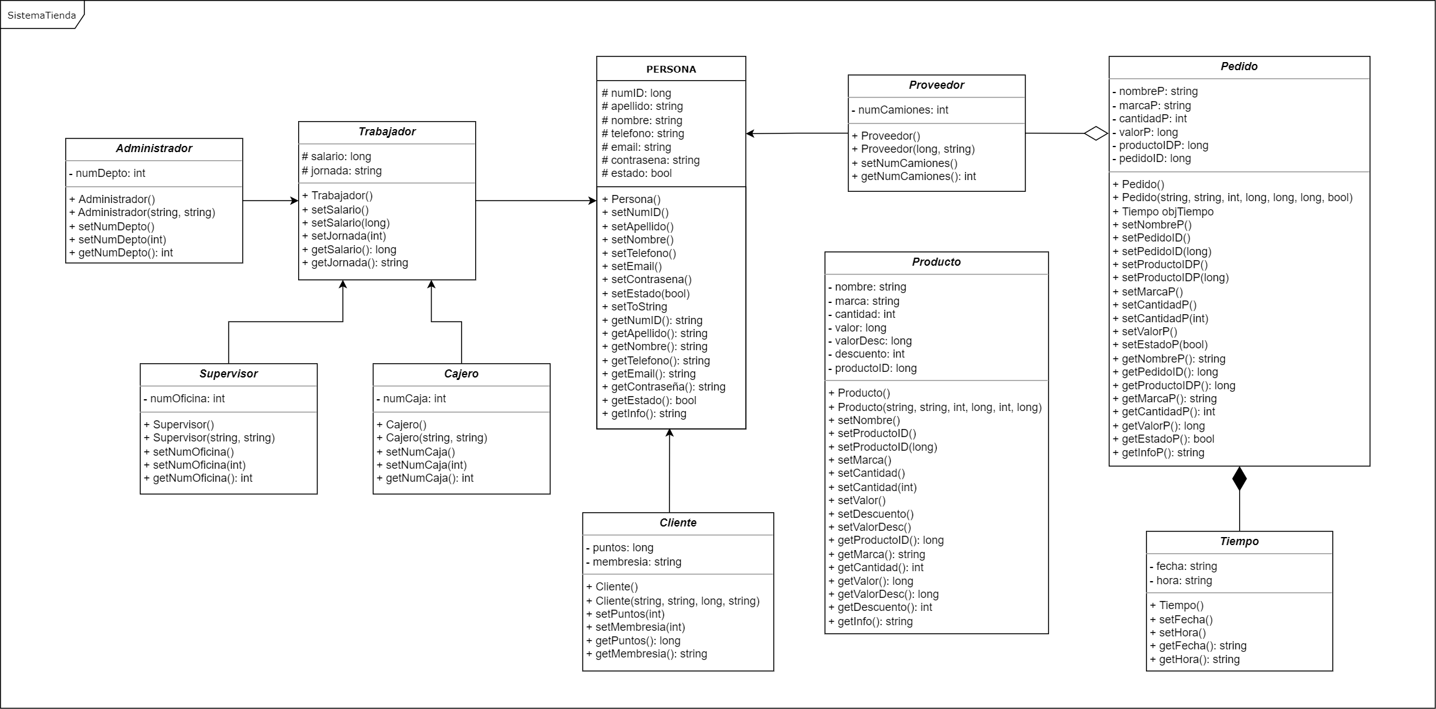
SISTEMA PROPUESTO

Slide 10
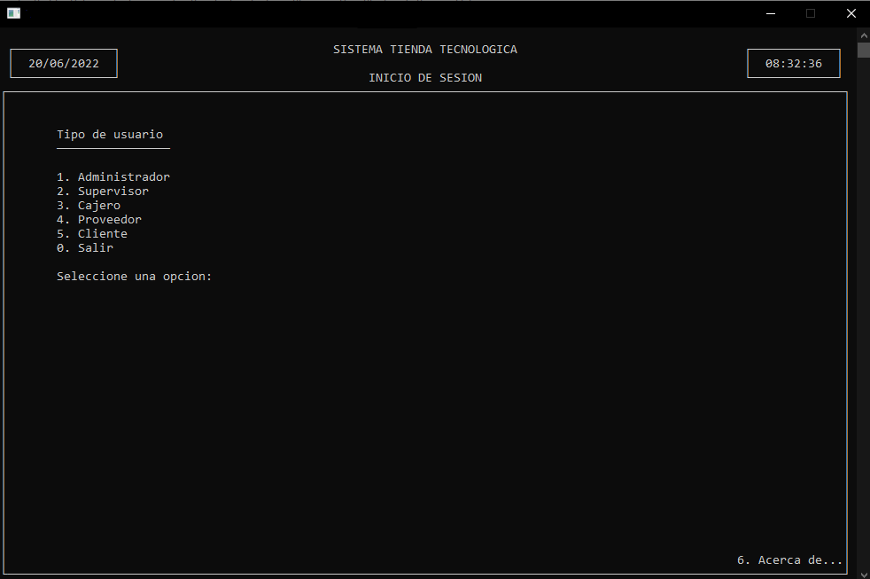
SISTEMA IMPLEMENTADO

Slide 11
CONCLUSIONES
En el sector comercial, este sistema siendo un poco mas desarrollado, con almacenamiento permanente, por ejemplo, podría comenzar a competir con pequeños programas ya creados para tiendas de este tipo.
Es un programa que fue un reto para principiantes como nosotros, este funciono para nuestro desarrollo como programadores, ayudándonos a desarrollar perfectamente la lógica y la creatividad al mismo tiempo.
Para nuestro propósito, es una gran oportunidad, ya que nos da un programa básico, que de ser desarrollado mas a fondo, puede terminar siendo de uso comercial.

